Slide 1
Inserção da Árvore Red and Black
Integrantes: Ilem Lima dos Santos
Professor: Herbert Oliveira Rocha

Slide 2
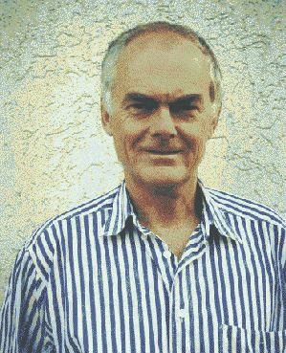
Introdução
Árvores Red and Black foram inventadas em 1972 por Rudolf Bayer:
Estudou matemática em Munique e fez doutorado também em Matemática na Universidade de Illinois, em 1966.
Foi pesquisador nos Boeing Research Labs, onde inventou em 1970 a árvore B (B​tree).
Publicação original de Rudolf Bayer:
Symmetric binary B-trees: Data structures and maintenance algorithms, Acta Informatica, 1 (1972) 290-306.

Slide 3
Introdução
Uma árvore vermelho-preto é uma árvore de busca binária com um bit extra de armazenamento por nó: sua cor, ela pode ser VERMELHA ou PRETA.
Propriedades:
Todo nó é vermelho ou preto.
A raiz é preta.
Toda folha ( NIL ) é preta.
Se um nó é vermelho, então os seus filhos são pretos.
Para cada nó, todos os caminhos simples do nó até folhas descendentes contêm o mesmo número de nós pretos.
Notes:
Também conhecidas como Rubro-negras ou Red-Black Trees

Slide 4
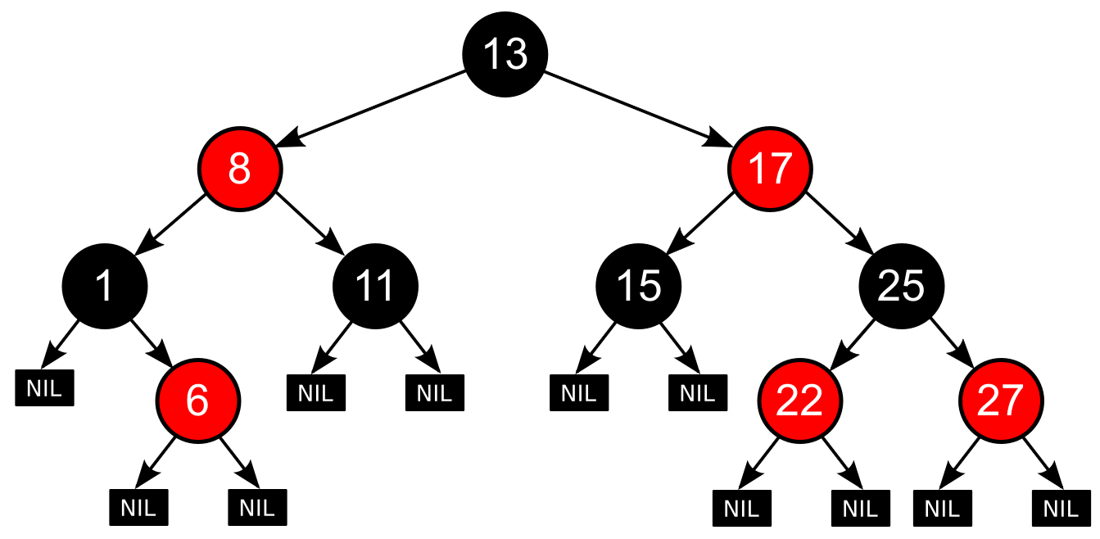

Slide 5
Propriedades de Árvores Vermelho-Preto
Todo nó é vermelho ou preto.
A raiz é preta.
Toda folha ( NIL ) é preta.
Se um nó é vermelho, então os seus filhos são pretos.
Para cada nó, todos os caminhos simples do nó até folhas descendentes contêm o mesmo número de nós pretos.

Slide 6
Pseudocódigo
VP-INSERT(T,z)
1: TREE-INSERT(T,z);
2: z.cor ← VERMELHO;
3: VP-INSERT-FIX(T,z);

Slide 7
VP-INSERT-FIX(T,z)
1: while (z.pai).cor = VERMELHO do
2: if z.pai = ((z.pai).pai).esq then
3: y ← ((z.pai).pai).dir;
4: if y.cor = VERMELHO then
5: (z.pai).cor ← PRETO;
6: y.cor ← PRETO;
7: ((x.pai).pai).cor ← VERMELHO;
8: z ← (z.pai).pai;
9: else if z = (z.pai).dir then
10: z ← z.pai;
11: LEFT-ROTATE(T,z);
12: (z.pai).cor ← PRETO;
13: ((z.pai).pai).cor ← VERMELHO;
14: RIGHT-ROTATE(T,(z.pai).pai);
15: else (igual ao “if” trocando “dir” e “esq”)
16: end if
17: (T.raiz).cor ← PRETO;

Slide 8
Análise de VP-INSERT
Inserir um nó em uma árvore vermelho-preto leva o tempo O(lg n).
VP-INSERT-FIX
— O laço while só é repetido se o caso 1 ocorre, e então o ponteiro z sobe dois níveis na árvore
— O número de vezes que o laço while pode ser executado é O(lg n)
O Tempo total de execução do VP-INSERT: O(lg n)

Slide 9
Função de custo e complexidade
T(n) = O(lg n) + Θ(1) + O(lg n)
T(n) = O(lg n) + O(lg n)
T(n) = 2 lg n
Complexidade O(lg n)

Slide 10
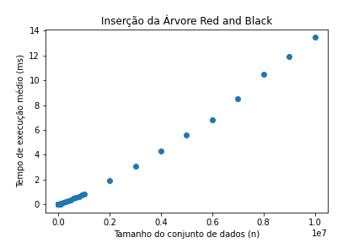
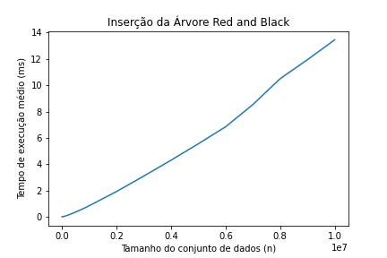
Experimentação

Slide 11
Por aqui é isso obrigado pela atenção!

